Slide 1
构建web服务器
Zhou Ying
Telephone：13612893157
Email：442049887@qq.com
Notes:
因为该课程的前部分已经对嵌入式系统的硬件和嵌入式系统的开发语言做了简单的介绍，那么以后的课程内容将对嵌入式系统的软件开发内容进行说明，因为嵌入式系统有自身的一些特点，因此在进行软件开发时，有一些特殊的开发过程及开发过程中需要注意的问题。另外，对于嵌入式系统，有一重要分支：实时系统，那么针对实时系统，需要如何进行实时软件设计

Slide 2
Web服务器缓存
URL映射
服务器接收到http请求，解析URL并完成从URL到实际内容或者资源的映射
<number>/10
第7章
构建web服务器
Notes:
服务器处理请求并生成响应内容的时间

Slide 3
Web服务器缓存
缓存响应内容
URL和响应内容存在对应关系
缓存区
本机内存和磁盘、分布式设计
<number>/10
第7章
构建web服务器
Notes:
主流web服务器软件都提供类似的支持，

Slide 4
Web服务器缓存
静态内容缓存
动态内容缓存
 | 不使用缓存 | 使用缓存
shtml | 865.43 | 4918.95 | 5.68
html | 3846.88 | 4890.96 | 1.27
动态内容 | 2336.76 | 6053.53 | 2.59
<number>/10
第7章
构建web服务器
Notes:
使用SSI时，服务器需要通读网页内容，查找include标签

Slide 5
Web服务器缓存
控制有效期
Expires标记
Last-modified标记
<number>/10
第7章
构建web服务器
Notes:
某些特定内容 可以通过set cookie需要创建浏览器cookie的动态内容可以跳过缓存区

Slide 6
Web服务器缓存
缓存文件描述符
 | 不使用缓存 | 使用缓存
吞吐率 | 5435.59 | 6494.86
打开文件时间 | 0.000075/0.000257 | 0.00025/0.000257
<number>/10
第7章
构建web服务器
Notes:
静态内容，大量小文件，打开文件需要大量开销，考虑将打开后的文件描述符直接缓存到web服务器内存中，
只适用于静态内容，较大文件也不适合，

Slide 7
反向代理缓存
传统代理
将来自用户的http请求转发给最终发服务器，再将从web服务器收到的相应数据返回给用户浏览器。
反向代理
Web服务器隐藏在代理服务器之后
<number>/10
第8章
构建web服务器

Slide 8
反向代理缓存
创建缓存
 | 不使用缓存 | 使用缓存
反向代理 | 1968.67 | 7336.76
无反向代理 | 2231.25
<number>/10
第8章
构建web服务器

Slide 9
反向代理缓存
缓存规则
修改流经反向代理服务器的数据的http头信息
缓存策略配置
清除缓存
命令行、http协议
<number>/10
第8章
构建web服务器
Notes:
Varnish配置文件

Slide 10
反向代理缓存
监控缓存命中率
Varnishstat
缓存空间
缓存有效期
未被缓存的内容
<number>/10
第8章
构建web服务器
Notes:
1.增加缓存空间
适当延长缓存有效期
清除掉出了自身的登录和管理页面，关闭其他cookie标记

Slide 11
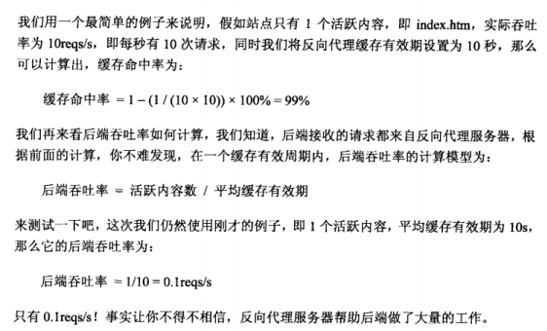
反向代理缓存
缓存命中率和后端吞吐率
活跃内容数：反向代理服务器向后端服务器请求内容的次数、实际吞吐率、平均缓存有效期
缓存命中率=1-（活跃内容数/（实际吞吐率*平均缓存有效期））*100%
<number>/10
第8章
构建web服务器

Slide 12
反向代理缓存
ESI
SSI是web服务器端组装内容，ESI在http代理服务器组装内容
AJAX
将需要频繁更新的局部内容采用异步请求方式
<number>/10
第8章
构建web服务器

Slide 13
反向代理缓存
动态内容缓存
备用缓存
暴露后端：基于DNS策略的负载均衡
首次加载
多台反向代理服务器
<number>/10
第8章
构建web服务器

Slide 14
反向代理缓存
穿过代理
获得后端服务器无法得到的用户信息
流量分配
组件内部私有网络
<number><number>10
第8章
构建web服务器
Notes:
节省web服务器的带宽

